Slide 1







WWW.BIZENTRO.COM
지속적인 성장 기반 마련을 위한
(주)세경하이테크
정보화시스템
고도화 중간 보고
2024.10.30
Copyright © 2024 Bizentro Co., Ltd. All rights reserved | Confidential

Slide 2


WWW.BIZENTRO.COM
목차
추진 현황 (업무범위, 일정, 핵심과제, 진행경과)
핵심 과제 진행 보고
향후 추진 계획
제언

Slide 3



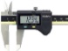


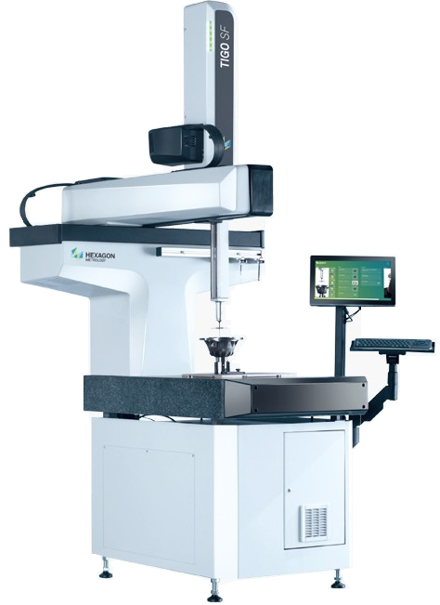
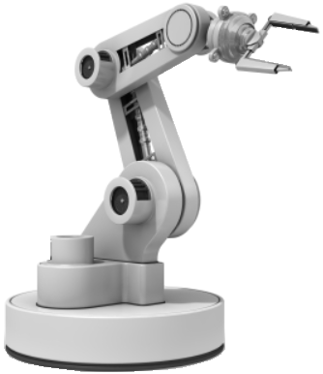
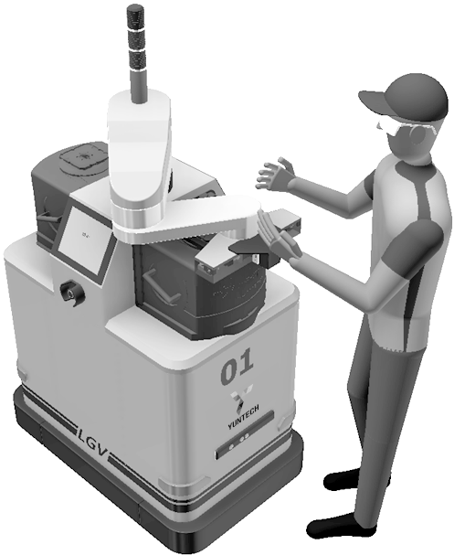
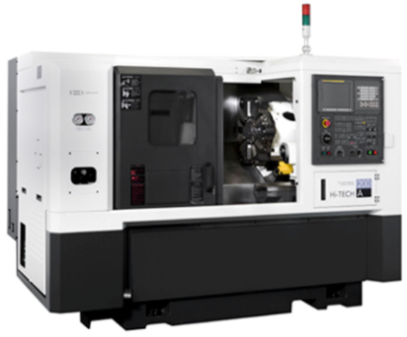





1. 추진 현황 (업무 범위)
본 고도화 사업을 통해 기존 구축된 물류 시스템을 안정화 하고, 인사관리, 회계관리, 원가관리, 손익관리 시스템을 구축합니다.
ERP 구축
UNIERP
고도화
인사관리
회계관리
기준정보관리
영업관리
재고관리
품질관리
구매관리
생산관리
원가관리
손익관리
MES구축
기준정보
생산계획
생산정보
공정관리
품질관리
설비관리
모니터링
POP
Middleware
정보 인프라
서버 장비 도입 및 설치
각종 S/W 도입 및 설치
생산정보 수집 장비 도입 및 설치
구축 대상
1단계 ➔ 국내 1,2공장, 2단계 ➔ 베트남 확산 적용
PI 활동
업무 프로세스 재정립
업무 기준정보 표준화
데이터 정비
PI활동 - Performance Improvement, 문제를 발견하고 그 원인을 찾아 업무 프로세스를 개선하는 활동

Slide 4


1. 추진 현황 (일정)
업무 프로세스 분석 및 표준화를 비롯하여 총 5개월 일정으로 추진 중입니다.
구분 | 일정
 | 8월 |  | 9월 |  | 10월 | 11월 | 12월
Task Phase
통합정보 시스템 (ERP)
주요 마일스톤
업무 분석 및
프로세스 정의
업무 시스템 구축 및 개발
시범가동 지원
본가동 지원
프로세스 재 설계
개선방향 확정
시뮬레이션 및 가동
시범가동
모니터링
안정화 및
모니터링
현황 및
프로그램 분석
GAP
도출
- 대응방안 수립
프로그램 설계 및 개발
통합테스트 및
시범가동
본 가동 운영지원
(검증 및 개선)
안정화 지원
시스템 분석
프로그램 수정 보완 작업
ERP
본 가동
중간보고
완료보고

Slide 5
1. 추진 현황 (핵심 실천 과제)
㈜세경하이테크의 ERP 운영을 위한“업무별 프로세스 개선 및 정립”, “수불정합성 확보”, “원가 및 경영손익 정보 제공”의 추진 전략으로 ERP 프로젝트를 진행하고 있습니다.
개선
업무프로세스(TO-BE)
ERP
운영
물류 부문
기준정보(품목)
영업 관리
구매 관리
생산 관리, 품질 관리 (MES I/F 연계)
재고관리
수불정합성
회계/인사 부분
물류 자동 전표로 수불과 회계 자료 일치
수불 전표의 임의 수정 불가 (수불 자료 직접 수정)
SECOM 근태 연계
원가 및 경영손익
물류 Process 정립
원가 구축 Configuration 및 원가기준정보 설정
원가 결산 작업 및 결과 검증
제공

Slide 6
1. 추진 현황 (주요 진행 경과)
착수 및 분석(8, 9월), 패키지시뮬레이션 및 프로그램 설계/개발(10월)을 진행
Activity | 일정 계획 | 수행 내용 | 비 고
프로젝트 착수 | 24.08.05 ~ 24.08.12 | 계획수립 -. 프로젝트 과업범위, 일정 수립 환경설정 -. System setup, 하드웨어 설치 착수보고
현황 및 요구분석 | 24.08.12 ~ 24,10.31 | 현행업무분석 및 사용자 교육 -. 부문별 현행업무 분석 -. 사용자 교육 1차~2차 GAP대응방안 -. 요구사항 접수 및 프로그램 개발범위 협의
패키지시뮬레이션 | 24.08.19 ~ 24.10.31 | 기준정보 정의 및 기초 데이터 정리 입력 -. 인사마스터정보, 거래처정보 -. 품목코드 협의 및 정의 -. 조직정의(부서, 창고, 공장, c/c, 영업그룹, 구매그룹) 시뮬레이션 -. 각 프로세스 연계 시뮬레이션 TO-BE 프로세스 -. 부문별 TO-BE 프로세스 협의 및 확정 -. 부문별 TO-BE 프로세스 보고 중간보고(10월]
본 가동 | 24.11.01 ~ | 본 가동 -. 본가동 지원

Slide 7
2. 핵심 과제 진행 보고 (업무별 프로세스 개선 및 정립)
영업 | 생산 | 구매 | 재고 | 품질 | 회계 | 원가 | 인사
1.품목, BOM 등록
2.기초재고생성
3.기초채무채권 생성
4.생산계획등록
5.자재소요계획 수립
7.발주처리
6.작업지시처리
8.구매품입고
처리(검사의뢰)
9.수입검사
15. 수주처리
11.생산실적처리
10.외주가공품
입고처리
16. 출하요청
12.생산입고처리
13. 최종검사
17. 출고처리
30.인사 기준 정보 등록
14.제조오더마감
24. 채권/채무 반제
18. 매출처리
23.재고실사
24. 전표처리및 결산장부확인
31.인사 정보 관리
25.원가 기준 정보 구축
19. 매출계산서 처리
32.근태 관리
26.실제원가 배부 기준 구축
24.재고마감
33.급상여 관리
20.매입처리
27. 실제원가 계산
28.회계 결산 작업
29.부가세 관리
34.퇴직 정산

Slide 8
2. 핵심 과제 진행 보고 (수불 정합성 확보)
ERP 시스템 내의 품목별 수불 정보와 회계 정보를 일치시키고, 재고 및 원가 금액을 자동 계산하여 수불 정보의 정합성을 확보합니다.
AS-IS
구축 결과
Excel 파일로 품목별 수불 정보와 회계 정보를 관리함
Excel 파일로 제품의 원가 금액을 산정해서 검증이 어려움
품목별 수불 정보 (회계 금액 일치)
품목계정 (원재료, 제품, 상품) 별로 회계 (시산표) 발생 금액과 일치 - 원재료 차변 금액과 입고 금액 일치, 대변 금액과 출고 금액 일치 - 제품 차변 금액과 입고 금액 일치, 대변 금액과 출고 금액 일치 - 상품 차변 금액과 입고 금액 일치, 대변 금액과 출고 금액 일치
품목 계정 (원재료, 제품, 상품) 별로 회계 (시산표) 잔액과 재고 금액 일치 - 원재료 차변 잔액과 원재료 재고 금액 일치 - 제품 차변 잔액과 제품 재고 금액 일치 - 상품 차변 잔액과 상품 재고 금액 일치
제품의 원가 금액 산정 (시스템 자동 계산)
개선사항
품목별 재고 단가와 출고 단가 (원가) 를 시스템으로 계산하여 수불부와 회계 전표로 자동 발생함. - 재료비 및 가공비 집계 - 품목별 직접 부과 (외주가공비) 및 배부 - 생산 단계의 소요 품목에 순서 대로 적상 - 계산 후 차이 금액을 수불부에 자동 반영 - 계산 후 차이 금액을 회계 전표에 자동 반영
시스템을 통한 품목별 수불 정보와 회계 정보 간 일치
시스템을 통한 제품의 원가 금액을 산정하여 검증이 용이함
기대효과
시스템을 통한 품목별 실제 원가 분석 가능
개선영역
○ 전략 ⊙ 프로세스
⊙ 시스템 ○ 조직문화

Slide 9
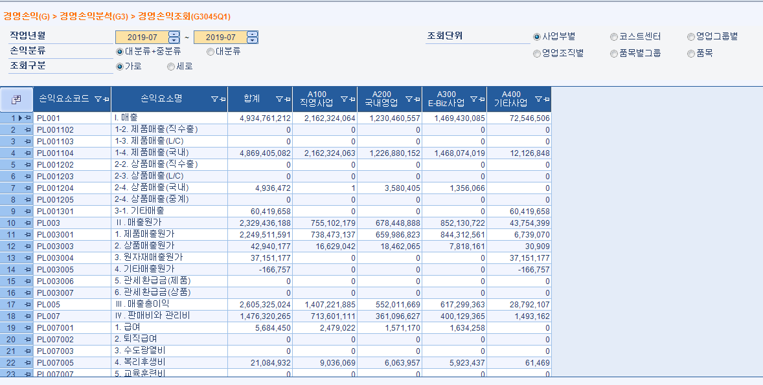
2. 핵심 과제 진행 보고 (원가 및 경영손익 정보 제공)
모듈별 마감 후 원가 계산, 경영손익 작업을 통해 ERP 시스템을 통한 1) 품목별 원가 정보 2) 품목별 경영 손익 정보 확인이 가능합니다.
모듈 및 프로세스별 마감 (~D+15) - 매출 마감 - 구매 마감 - 재고 및 수불 마감 - 생산 마감
회계 비용 마감 (~D+20일) - 급여 마감 (인사파트) - 각종 비용 마감 (재무파트)
원가 계산
경영 손익
작업
SAMPLE

Slide 10
3. 향후 추진 계획
향후 주요 일정은 2024년 11월부터 데이터를 입력하고, 12월 중 원가 결산 및 검증 입니다.
Activity | 일정 계획 | 수행 내용 | 비 고
본 가동 | 24.11.04~ | 2024.11월 Data 입력 : ~ 24.12.18 2024년 11월 원가 결산 및 검증 (12월 중)
인수 확인 | ~ 24.12.31 | 추가 개발 프로그램 인수 확인 -. 프로그램별로 담당자 확인
프로젝트 완료 | 25.01.04 | 프로젝트 완료 보고 -. 산출물 정리 및 완료보고서 작성 : 12/30 ~ 01/03 -. 완료보고회 : 01/03
유지보수 | 25.01.04 ~ | 유지보수 지원 -. 시스템 인수인계 (프로젝트팀 → 유지보수팀)

Slide 11

4. 제언 (프로젝트 성공 요인)
남은 기간 동안 아래 장애 요인들이 제거될 수 있도록 적극적인 참여 요청 드립니다.
프로젝트 성공 요인
최고 경영층의
관심과 의지
현업 실무자의
적극적인 참여
ERP 의 특성과
강점을 활용
ERP 시스템의
반복 교육 및 훈련
현재의 업무방식을 그대로 고수하지 말라!
ERP의 기본에 충실할 것
기대치가 크면 실패도 큰 법이다.
사전준비를 철저히 하라!
IT 중심의 사업으로만 추진하지 말라!
업무상의 효과보다 소프트웨어의 기능성
위주로 적용 대상을 판단하지 말라!
단기간의 효과 위주로 구현하지 말라!
기존 업무에 대한 고정관념으로 ERP를 대하지 말라!
팀 멤버를 현업 사용자 중심으로 구성하라!
최고경영층을 사업에서 배제 하지 말라!
성 공
변화에 대한
거부감
정보화 전략의
불명확화
ERP 운영에
대한 자신감 미흡
ERP에 대한
경영자의 이해 부족
프로젝트 추진 시
장애요인
표준화 및
변화에 대한 불안

Slide 12

감사합니다
Copyright © 2024 Bizentro Co., Ltd. All rights reserved | Confidential

